Slide 1
بَيْعَةُ العَقَبَة الأولى
التربية الإسلامية – الجزء الثاني
الصف الرابع الابتدائي
الفصل الدراسي الثاني
وزارة التربية والتعليم –الفصل الدراسي الثاني 2020-2021م

Slide 2
بيعة العقبة الأولى - التربية الإسلامية
أهداف الدرس:
- تعرُّف الأمور التي بايع عليها الرسول ﷺ أهل يثرب في البيعة الأولى.
وزارة التربية والتعليم –الفصل الدراسي الثاني 2020-2021م

Slide 3
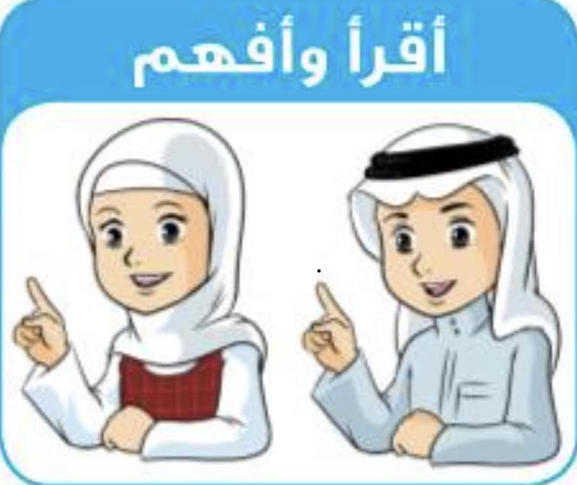
بيعة العقبة الأولى - التربية الإسلامية
كان سيدنا محمد ﷺ يعرضُ دعوته على قبائل العرب التي تقصد مكة للحج، والتقى بوفدٍ مؤلفٍ من ستة رجال من أهل يثرب، فعرض عليهم الإسلام فأسلموا، وتذكَّروا حديث اليهود عن ظهور نبي جديد، فقالوا: (ها هو ذا والله النبي الذي تُهدّدنا به اليهود، وسوف لا نتركهم يسبقوننا إليه)، وعادوا إلى يثرب يُبشّرون بالنبي ﷺ ، وبالدين الجديد.
وزارة التربية والتعليم –الفصل الدراسي الثاني 2020-2021م

Slide 4
بيعة العقبة الأولى - التربية الإسلامية
وتسامع أهل يثرب بالنبي عليه الصلاة والسلام، فجاء في موسم الحج التالي اثنا عشر رجلًا من مسلمي يثرب إلى مكة، والتقوا برسول الله ﷺ سرًّا في مكان قرب مكة يُسمَّى العقبة، وهناك بايعوا رسول الله على أمور، منها:
3 – ألّا يقتلوا أولادهم خشية العار أو الفقر.
2 – ألّا يسرقوا أموال غيرهم.
1 – ألّا يشركوا مع الله إلهًا آخر.
وزارة التربية والتعليم –الفصل الدراسي الثاني 2020-2021م

Slide 5
بيعة العقبة الأولى - التربية الإسلامية
تمت البيعة، وعادوا إلى يثرب ومعهم مصعب بن عمير رضي الله عنه، وقد أرسله معهم الرسول ﷺ ليُعلّمهم القرآن، وأحكام الإسلام، وسميت هذه البيعة: بيعة العقبة الأولى.
وزارة التربية والتعليم –الفصل الدراسي الثاني 2020-2021م

Slide 6
بيعة العقبة الأولى - التربية الإسلامية
أتعلم:
البَيْعَة: معاهدةٌ واتفاق بين طرفين على أمر ما.
يثرب: اسم المدينة المنورة قبل هجرة النبي ﷺ إليها.
وزارة التربية والتعليم –الفصل الدراسي الثاني 2020-2021م

Slide 7
بيعة العقبة الأولى - التربية الإسلامية
إجابة النّشاط الختامي
النشاط الختامي
1- أكمل الفراغ بما يناسبه من المعاني فيما يأتي:
- التقى الرسول ﷺ بوفد مؤلف من ............ رجال من أهل .................... فعرض عليهم الإسلام فأسلموا.
- جاء في موسم الحج التالي ................ رجلًا من مسلمي ............... إلى ................ .
- بايع وفد يثرب الرسول ﷺ في بيعة العقبة الأولى على أمور منها:
1 – ............................................................
2 – ............................................................
3- ..............................................................
2 ـ ضع علامة ( √ ) أمام العبارة الصحيحة وعلامة ( × ) أمام العبارة غير الصحيحة فيما يأتي:
1- أكمل الفراغ بما يناسبه من المعاني فيما يأتي:
- التقى الرسول ﷺ بوفد مؤلف من ستة رجال من أهل يثرب فعرض عليهم الإسلام فأسلموا.
- جاء في موسم الحج التالي اثنا عشر رجلًا من مسلمي يثرب إلى مكة .
- بايع وفد يثرب الرسول ﷺ في بيعة العقبة الأولى على أمور منها:
1 – ألّا يشركوا مع الله إلهًا آخر.
2 – ألّا يسرقوا أموال غيرهم.
3- ألّا يقتلوا أولادهم خشية العار أو الفقر.
2 ـ ضع علامة ( √ ) أمام العبارة الصحيحة وعلامة ( × ) أمام العبارة غير الصحيحة فيما يأتي:
كان الرسول ﷺ يلتقي بمسلمي المدينة في مكان يُسمّى غار حراء.
×
كان الرسول ﷺ يلتقي بمسلمي المدينة في مكان يُسمّى غار حراء.
√
الصحابي الذي بعثه النبي ﷺ مع وفد يثرب، هو مصعب بن عمير.
الصحابي الذي بعثه النبي ﷺ مع وفد يثرب، هو مصعب بن عمير رضي الله عنه.
العقبة مكان قرب المدينة.
×
العقبة مكان قرب المدينة.
وزارة التربية والتعليم –الفصل الدراسي الثاني 2020-2021م

Slide 8
انتهى الدّرس
وفقكم الله وسدّد خطاكم
وزارة التربية والتعليم –الفصل الدراسي الثاني 2020-2021م

